Slide 1

MANGATECH
MANGATECH

Slide 2
Expression des besoins
Le visiteur peut :
- Voir la liste des items.
- Filtrer un item par tags.
- Chercher un item avec une barre de recherche.
- Naviguer dans le forum et filtrer les discussion par sujet.
- S'inscrire.
L’utilisateur connecté peut :
- Ecrire un commentaire sous les items.
- Ecrire une nouvelle discussion dans le forum.
- Supprimer / éditer leurs propre messages.
- Ajouter un item à leur liste de favori / Fini / à regarder plus tard.
- Accéder à leur espace utilisateur où ils pourront consulter leurs listes.
L’admin gère :
- Les utilisateurs (supprimer / modifier / ajouter).
- Les discussions (supprimer).
- Les commentaires (supprimer).
- les items (supprimer / modifier / ajouter).
- les sujets (supprimer / modifier / ajouter).
- les tags (supprimer / modifier / ajouter).

Slide 3

Premier point
MODELISATION DE L’APPLICATION
Insérez votre texte ici Insérez votre texte ici Insérez votre texte ici Insérez votre texte ici Insérez votre texte ici Insérez votre texte ici
Insérez votre texte ici
Insérez votre texte ici Insérez votre texte ici Insérez votre texte ici Insérez votre texte ici Insérez votre texte ici.
Insérez votre texte ici Insérez votre texte ici Insérez votre texte ici Insérez votre texte ici Insérez votre texte ici Insérez votre texte ici

Slide 4
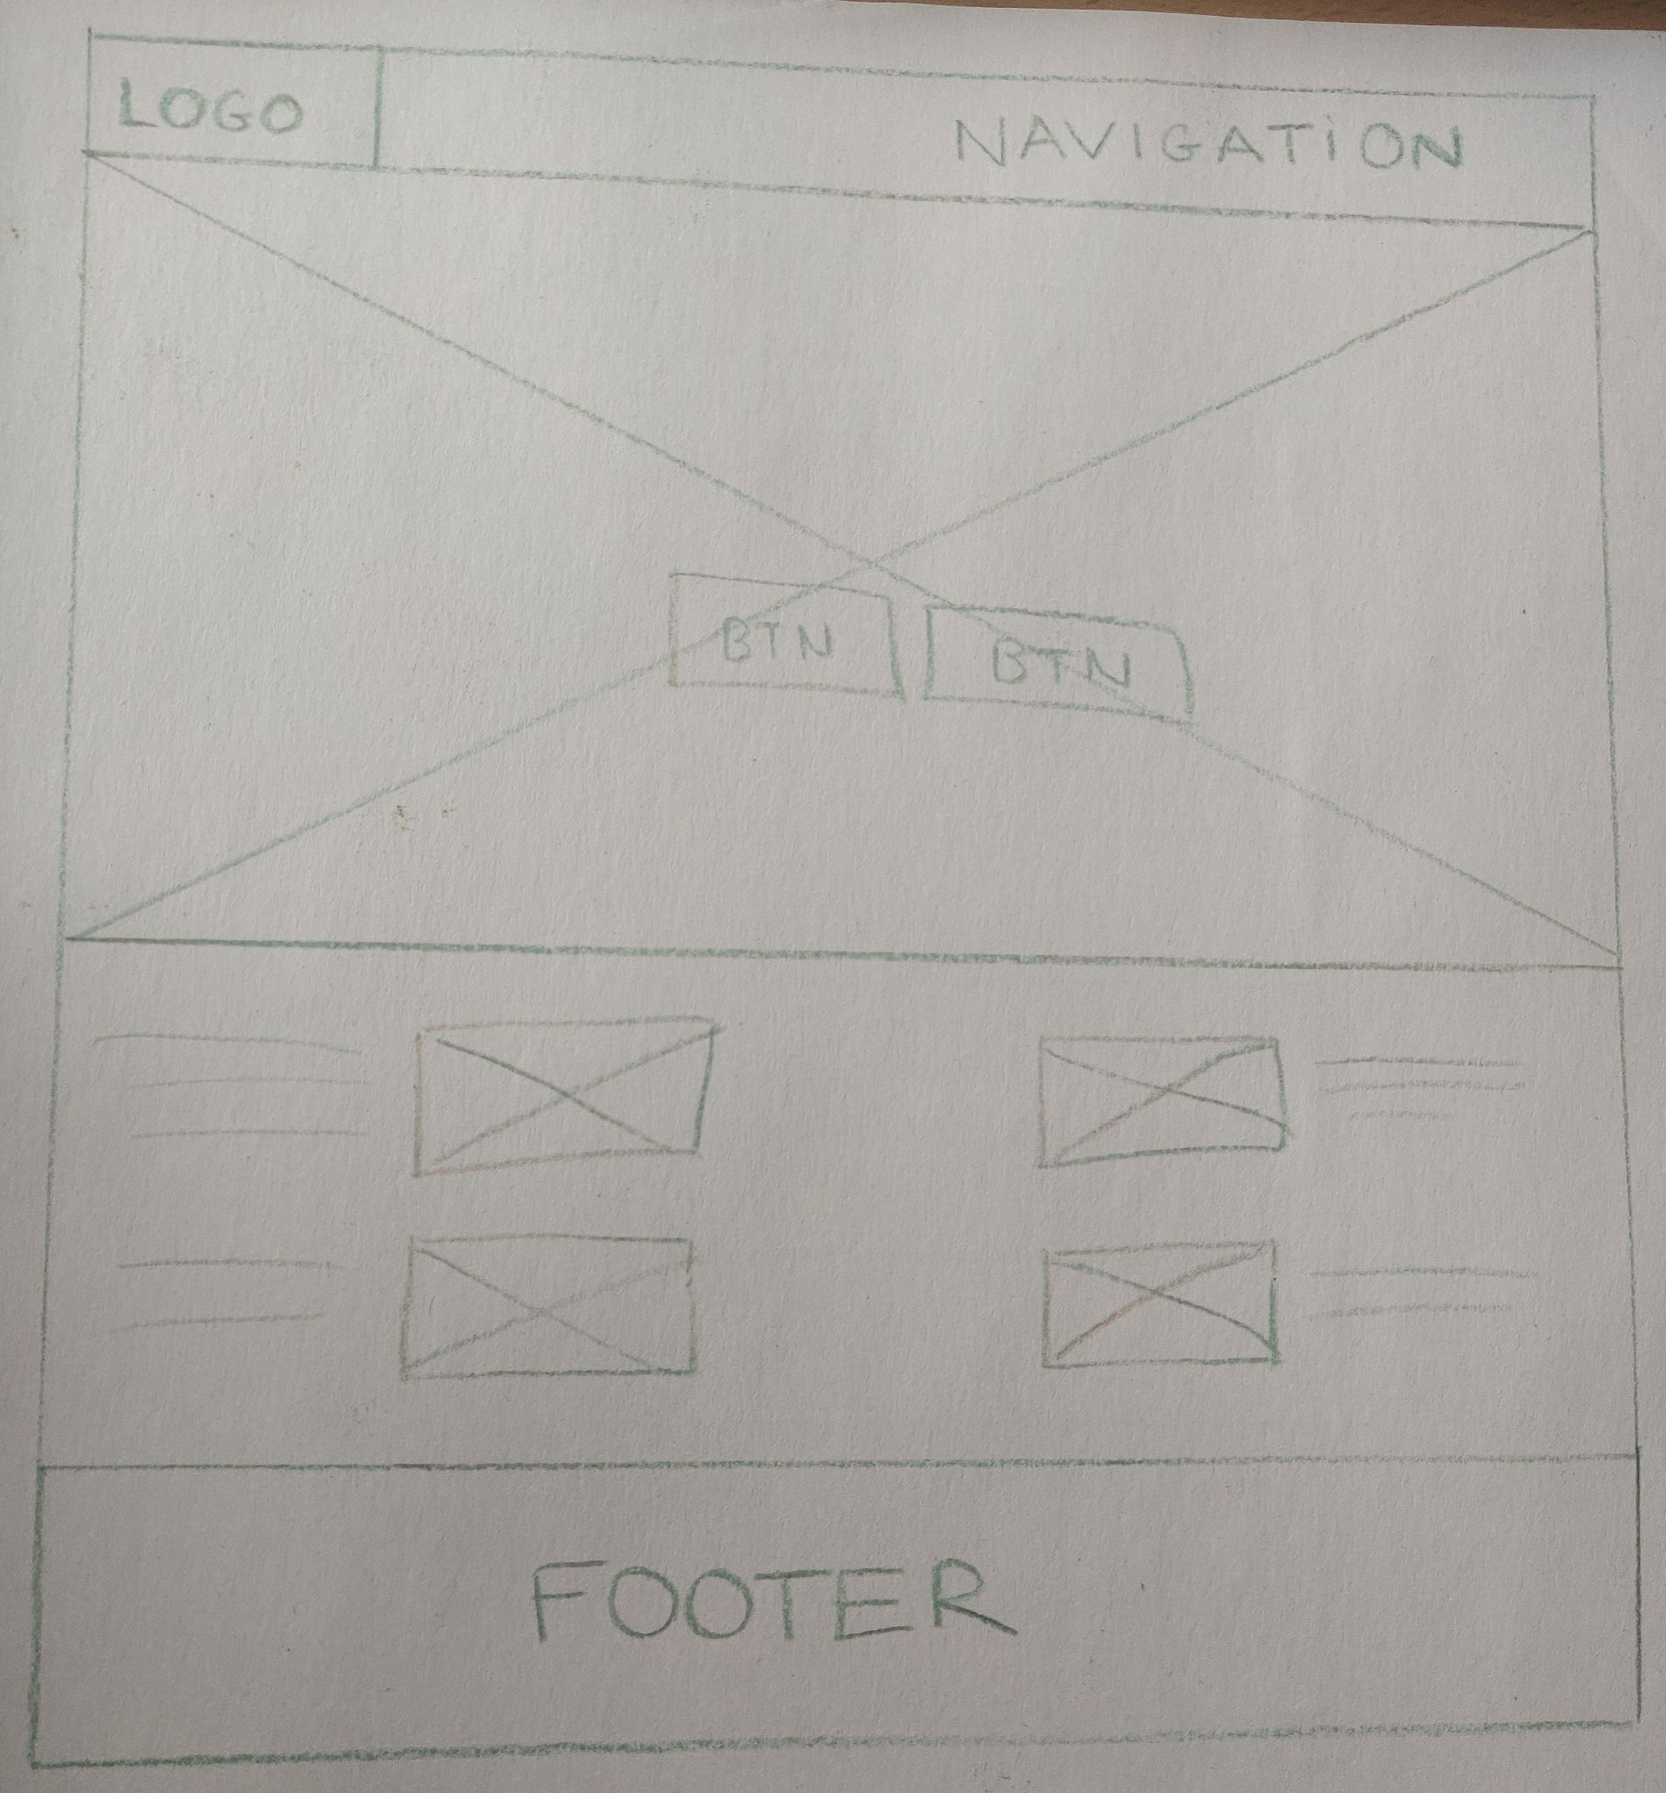
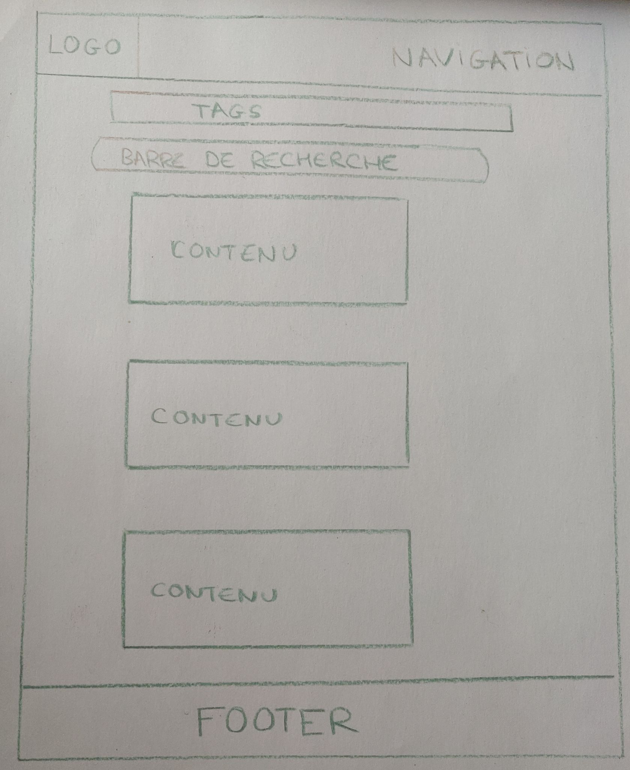
MAQUETTAGE - ZONING

Slide 5
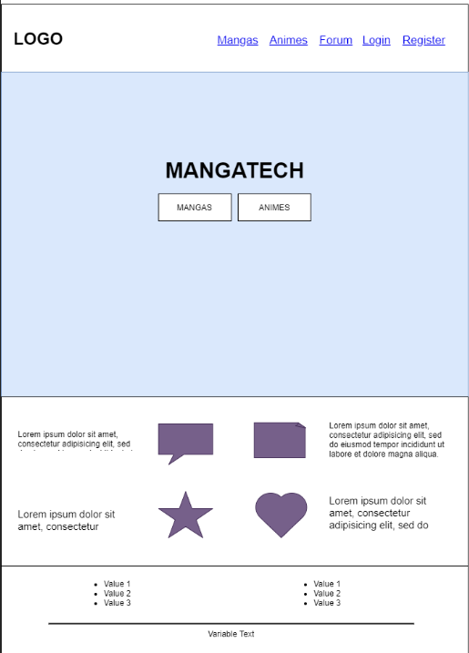
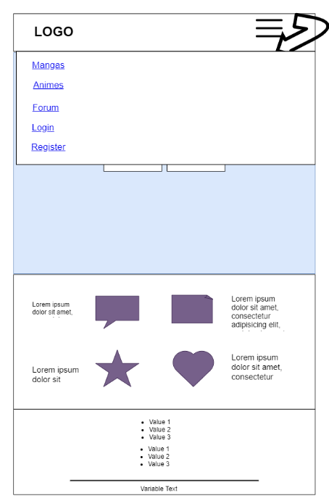
MAQUETTAGE - WIREFRAME

Slide 6
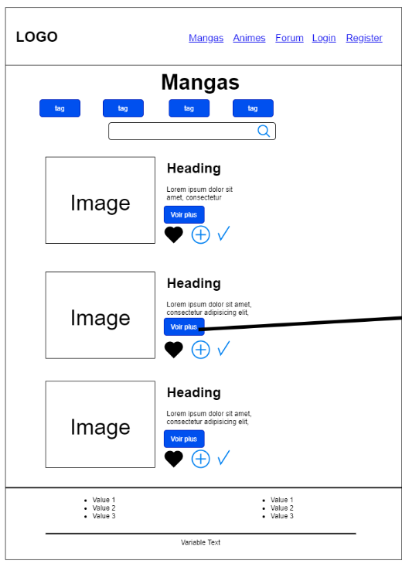
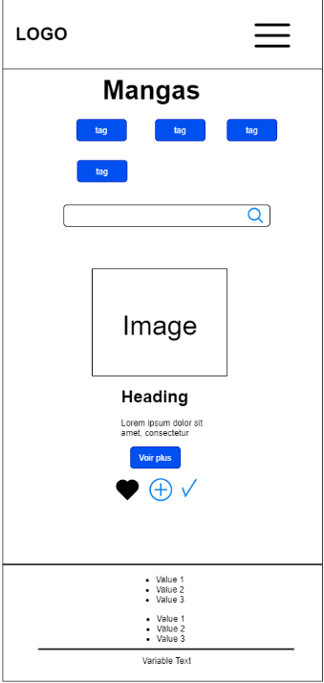

Slide 7
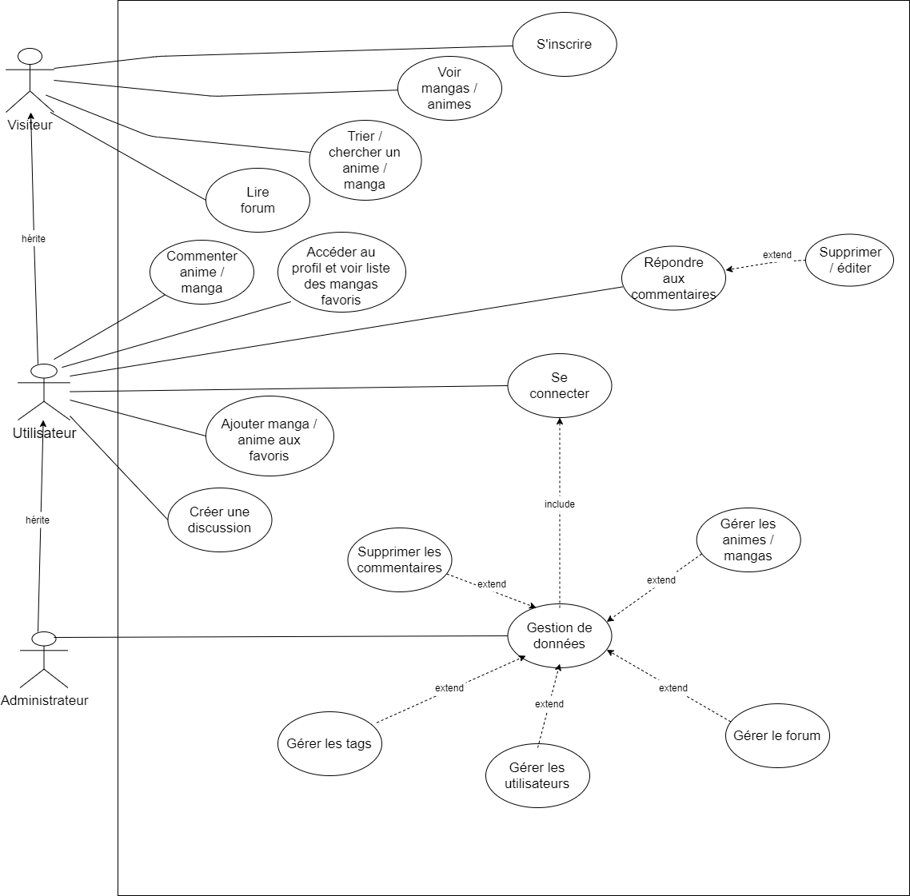
Diagramme de cas d’utilisation
UML

Slide 8
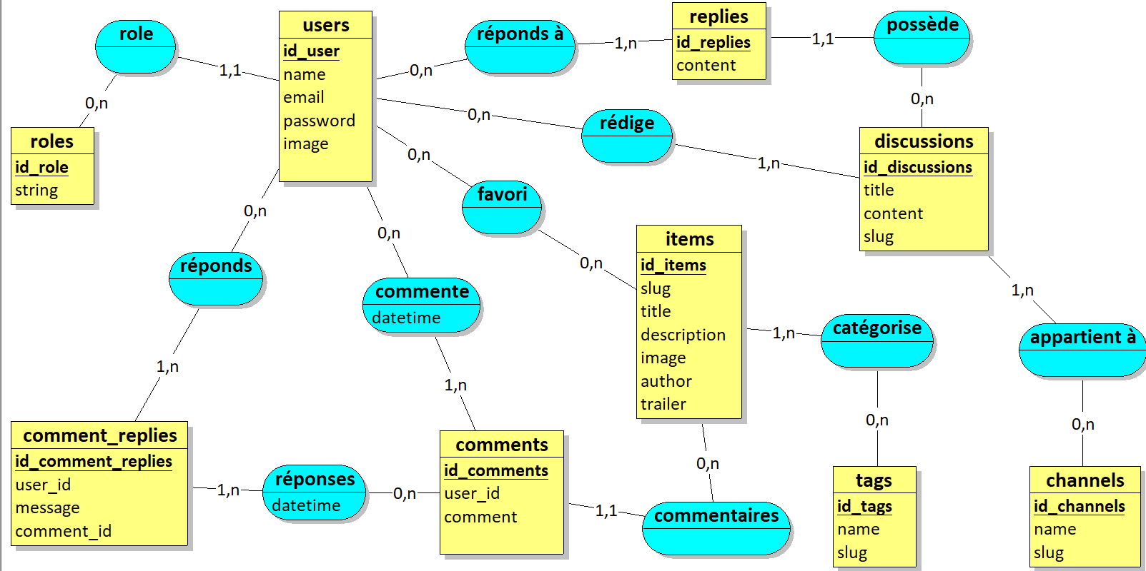
MERISE - MCD

Slide 9
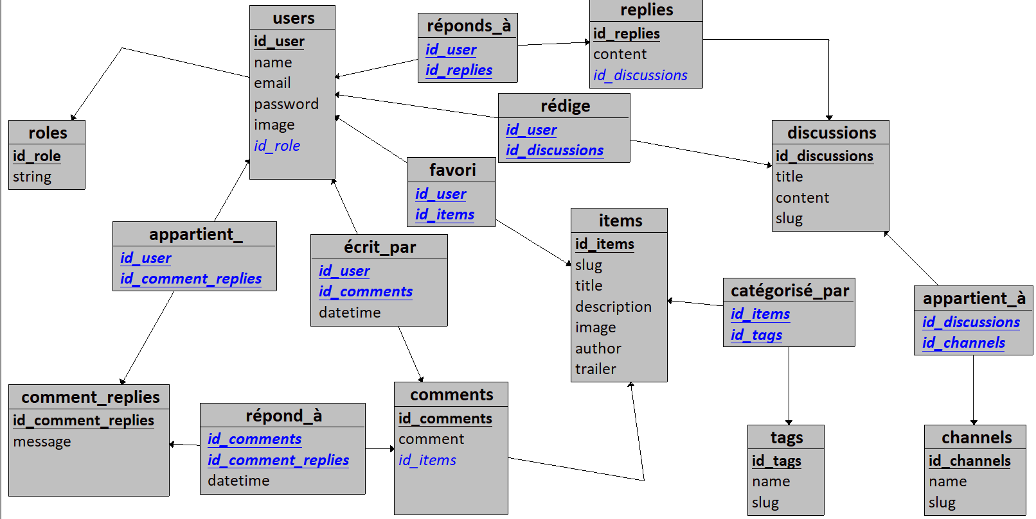
MERISE - MLD

Slide 10
LANGAGES UTILISÉS

Slide 11








Slide 12
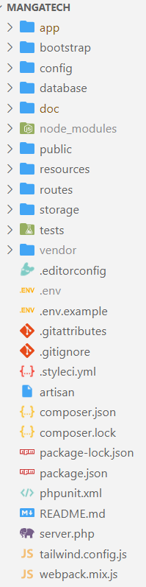
STRUCTURE DU PROJET
Comporte tout le code php de l’application
Contient les scripts d’initialisation de Laravel. Et permet de configurer l’autoloading.
Contient les dossiers de configuration ( namespaces, authentification, cache, base de donnée…)
Contient les données temporaires de l’application.
Contient les dépendances téléchargées par Composer

Slide 13
MVC
NAVIGATEUR
requête via l’url
affiche l’HTML
ROUTER
VUE
exécute une action
renvoi une vue avec des données
CONTROLLER
demande les données
données
BDD
MODELE
récupère les données

Slide 14
REALISATION DE L’APPLICATION

Slide 15
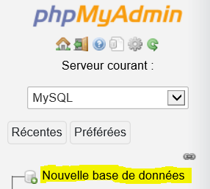
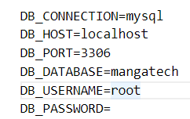
BASE DE DONNEE
Je crée une nouvelle base de donnée sur phpMyAdmin
J’établie la connexion de mon application à la base de donnée dans le fichier .env

Slide 16
LA MIGRATION

Slide 17
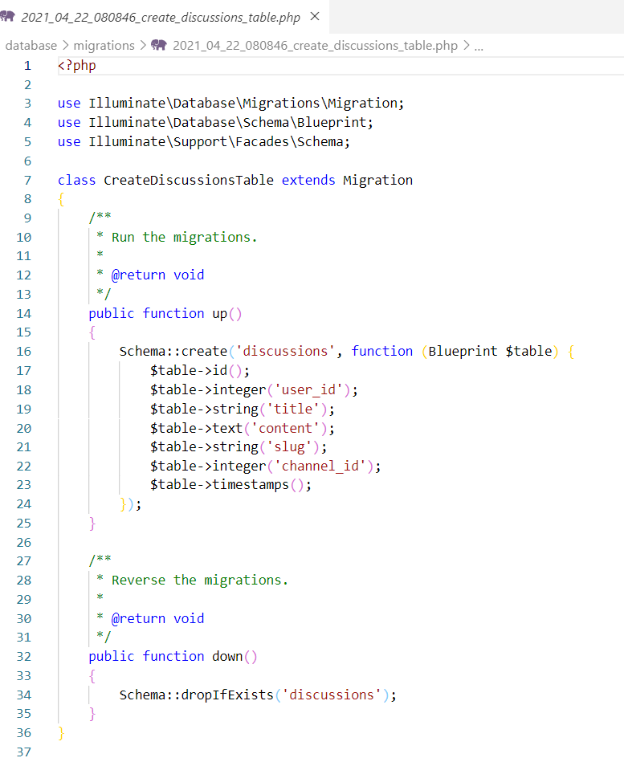
php artisan make:migration create_discussions_table
php artisan migrate

Slide 18
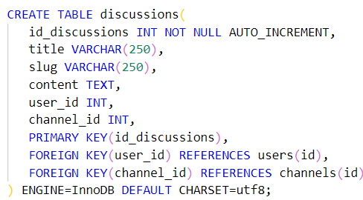

Slide 19
LE MODELE

Slide 20
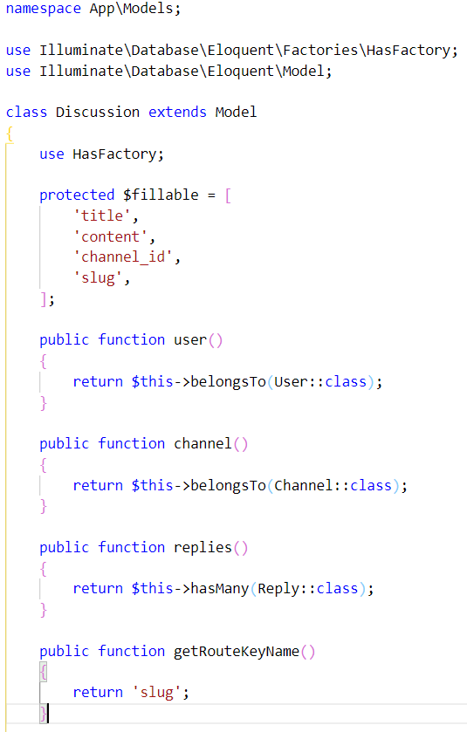
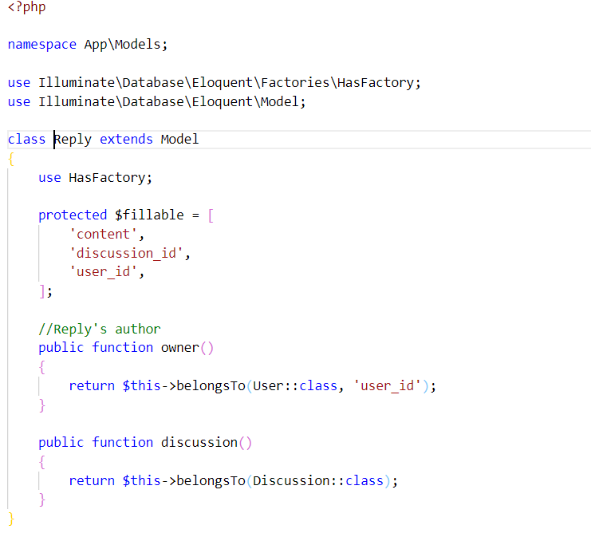
php artisan make:model Discussion

Slide 21
LE CONTROLLER

Slide 22
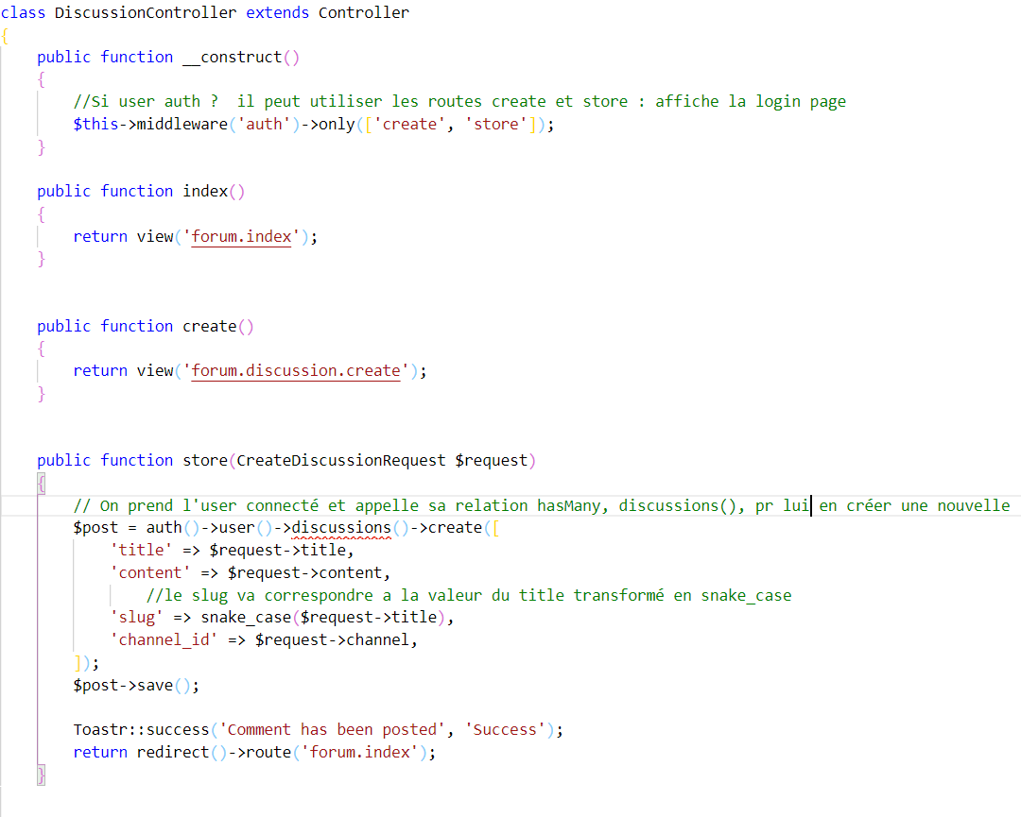
php artisan make:controller DiscussionController -r

Slide 23
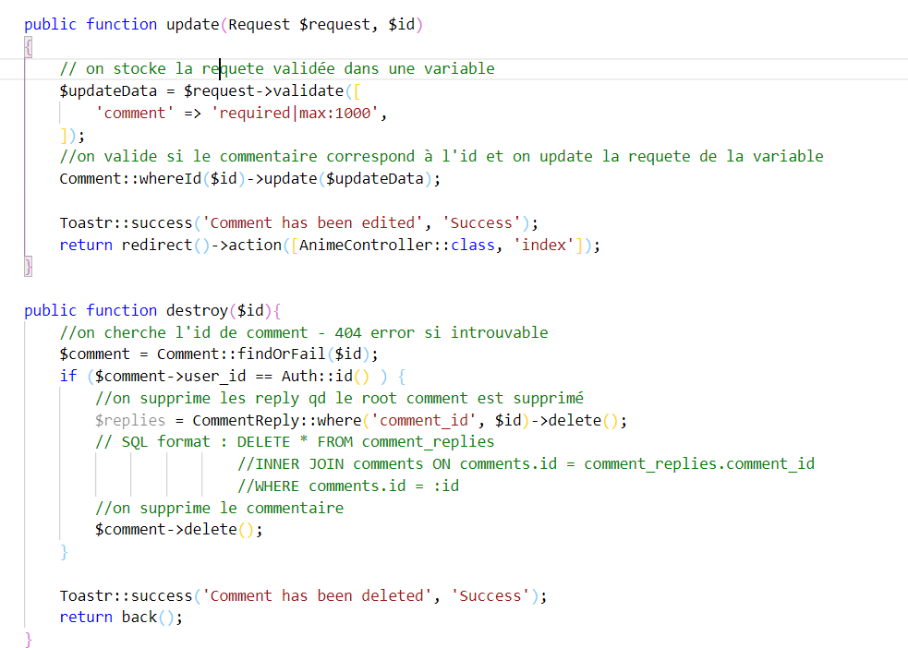
app/Http/Controllers/Anime/CommentAnimeController

Slide 24
LA VUE

Slide 25
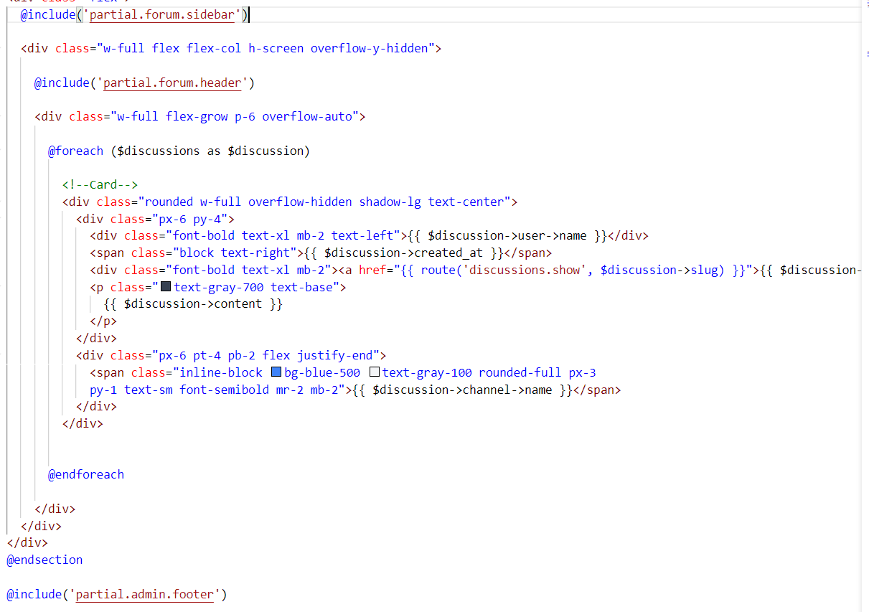
view(‘forum.index’)
intégration des variables php
variables de structure
section dans layouts.app

Slide 26
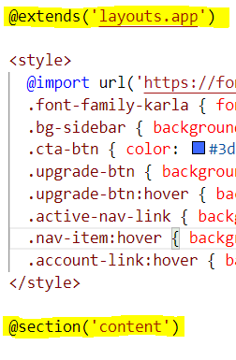
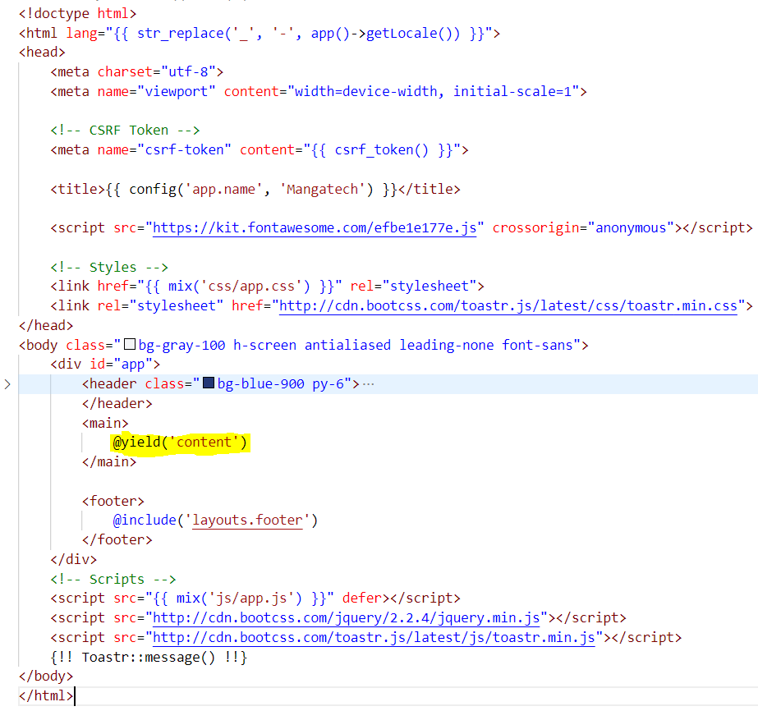
nom du fichier
navbar
haut du fichier précédant

Slide 27
LA ROUTE

Slide 28
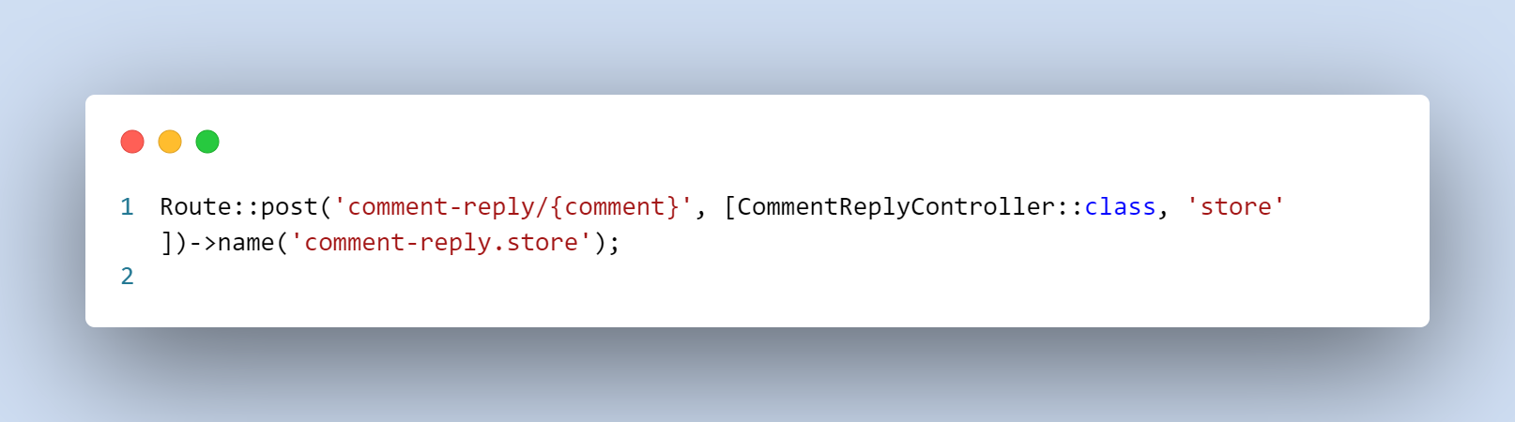
Nom de la route utilisé pour l’appeler dans la vue
URL de la route
action du controller
méthode http

Slide 29
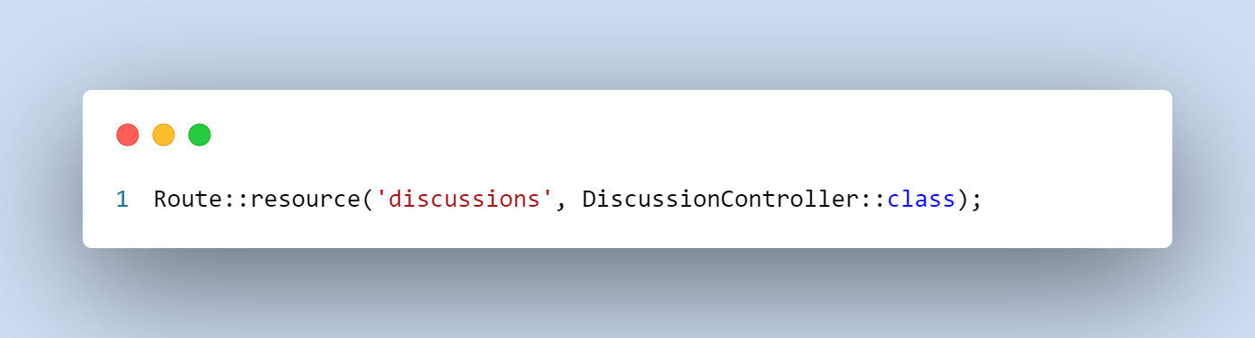
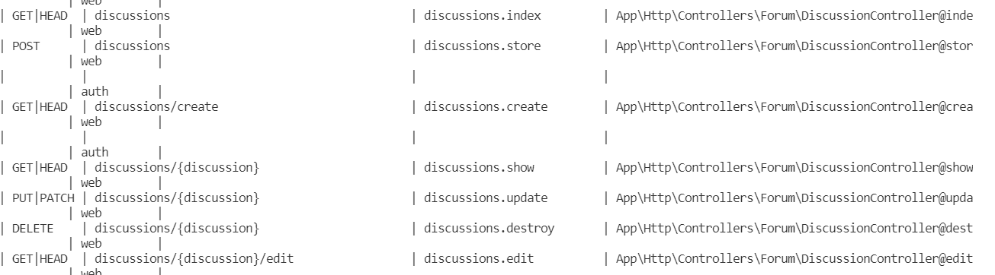

Slide 30
MERCI !

